Slide 1
Хіпі
Виконала:
Учениця 11-А класу Лимар Тетяна

Slide 2
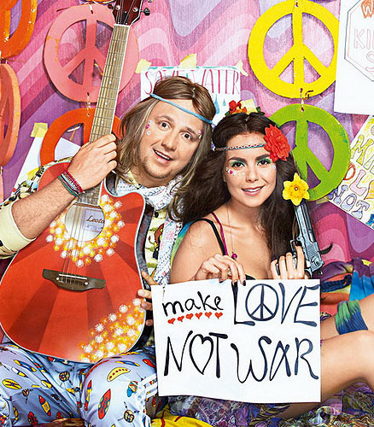
Хто такі хіпі?
Хі́пі (ще: Хіппі, Гі́пі, англ. hippie, hippy) — міжнародний молодіжний рух, виник у 1965 році у Сан-Франциско у контексті лібералізації і демократизації традиційного суспільства, один з найяскравіших проявів контркультури, мав пацифістське забарвлення, склав великий вплив на мистецтво, особливо рок-музику, з ним пов'язані такі поняття, як сексуальна революція, психоделічна революція. Занепав на початку 1970-их років, перетворившись на одну з субкультур. Був одним із символів епохи. Його учасники називали себе «Поколінням квітів, Дітьми квітів, Love Generation».

Slide 3
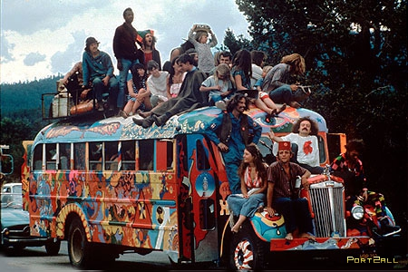
Історія виникнення хіпі
Імпульсом у розвитку контркультури, що спричинився до появи хіппі, стала поїздка письменника Кена Кізі з комуною Merry Pranksters (Приколісти) розфарбованим автобусом у липні 1964 з містечка Ла Хонда в Каліфорнії до Нью-Йорка, і початок активних військових дій США у В'єтнамі в лютому1965 році.

Slide 4
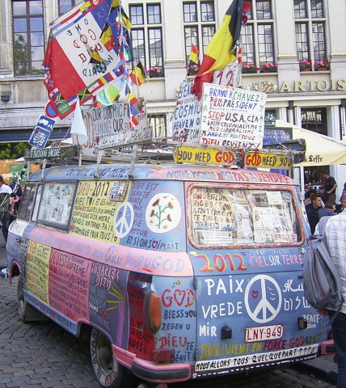
Мікроавтобус хіппі, розфарбований в традиційному стилі «Flower-Power» — сила кольору

Slide 5
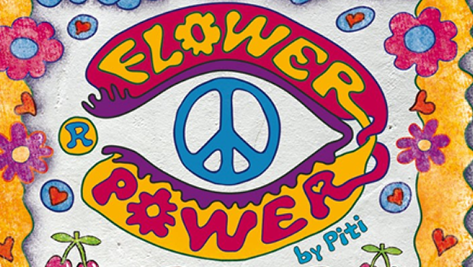
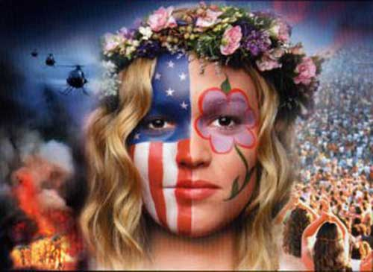
Сьогодні чітко виділяються два прошарки цього руху: так звана "стара система" ("олдові хіпі" від англійського old, тобто старий, "справжні хіпі", "мамонти") та "нова система". "Стара система" складається з людей старшого віку (навіть до 50-ти років), для яких "хіпізм" - це все їхнє життя. Найчастіше ці люди не мають ані постійної роботи, ані постійної сім'ї. Більшість із них деградували і стали наркоманами, бомжами чи психічно хворими особами. "Нова система" об'єднує в собі молодь віком від 14-ти до 20-ти років, які примудряються поєднувати свій "хіпізм" із навчанням у престижних закладах і не завжди дотримуються найважливішої заповіді, яку визначили ідеологи руху - незалежність від соціуму. Натомість молодь робить основний акцент на атрибутиці, перебираючи на себе сленг, манеру одягатися, прикраси та ін.

Slide 6
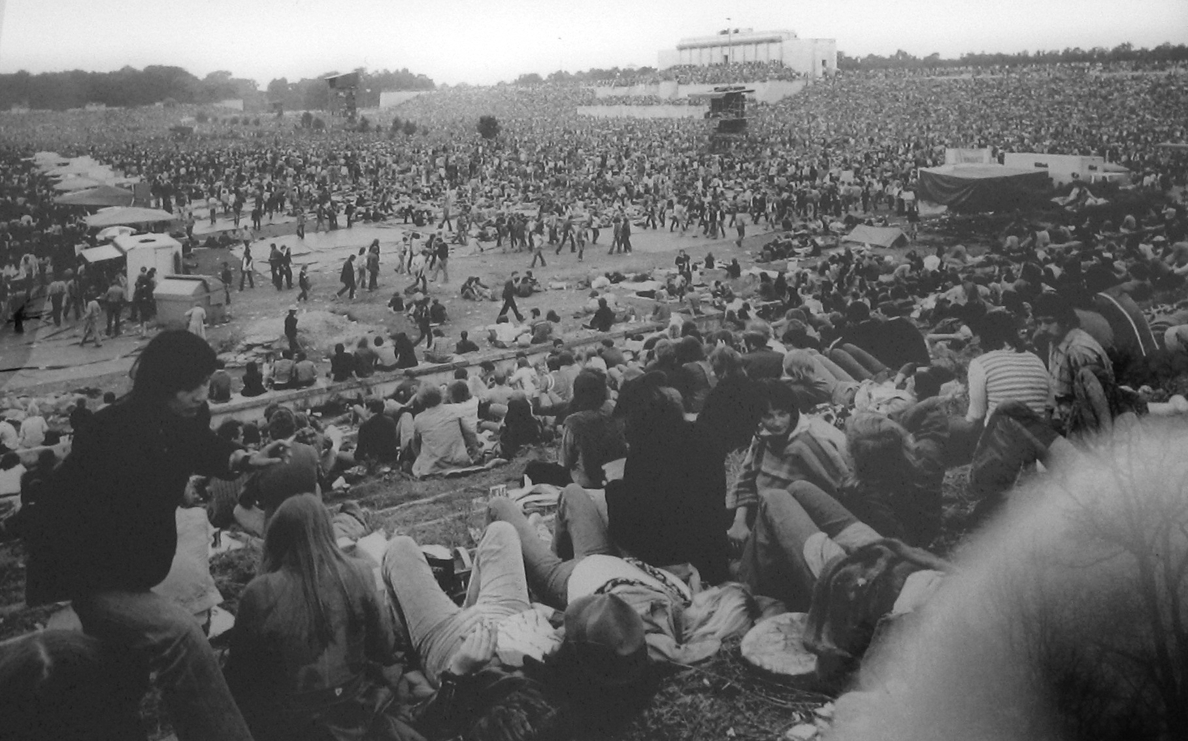
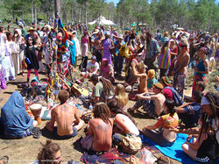
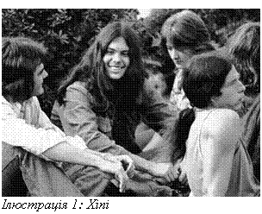
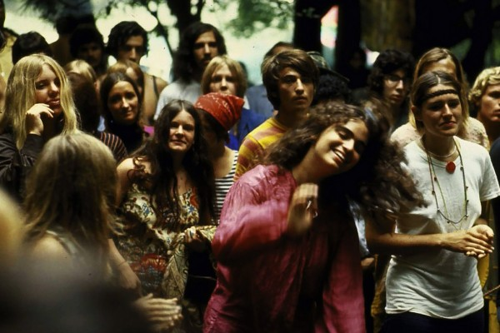
Перше використання слова хіпі зафіксовано в передачі одного з нью-йоркських телеканалів 22 квітня 1964, де цим словом була названа група молодих людей в майках, джинсах і з довгим волоссям, протестуючих проти в'єтнамської війни. У той час було популярним сленгове вираз to be hip, яка означала «бути в курсі», «просікати», а нью-йоркські прихильники контркультури з Грінвіч-Віллідж називалися hips. В даному випадку телевізійники використовували слово hippie принизливо, натякаючи на претензії навмисно погано одягнених демонстрантів, які прийшли з передмість Нью-Йорка, бути hips.

Slide 7
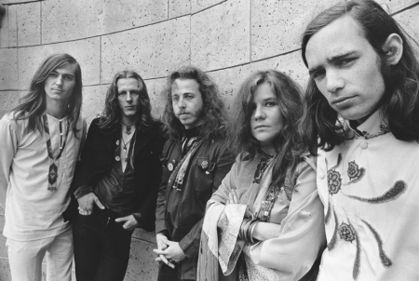
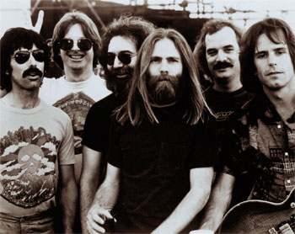
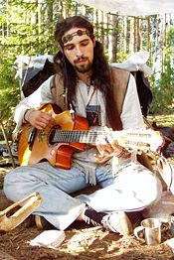
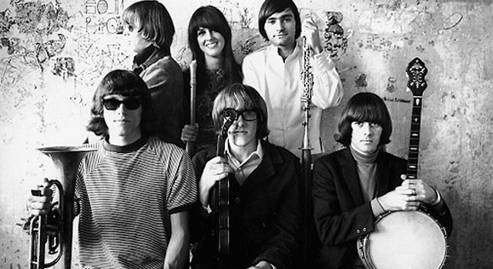
Субкультура хіпі мала великий вплив на культуру західної цивілізації (символом їхньої музики та способу життя стала британська група «Бітлз»), розвиток суспільства, та навіть політики. Відомими були гурти «Цветы» (Стаса Наміна) і «Машина времени» (Андрія Макаревича), чиї неоднозначні пісні деколи негативно сприймала влада.

Slide 8
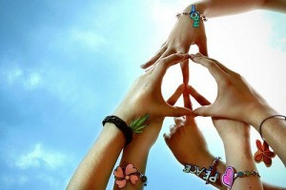
Сформувався типовий зовнішній вигляд хіпі - довге волосся, бороди, амулети, браслети, довгі сукні з індіанськими узорами, екзотичний подяг яскравих «психоделічних» барв. Гаслами стають Love, Peace, Freedom («Любов, мир, свобода»), Sex, Drugs & Rock'n'roll, <<секс, наркотики, рок-н-ролл>>, Turn In, Turn On & Drop Out, <<налаштуйся, врубайся і випади>>, Make love not war («займайтеся коханням, а не війною»). Своїм символом хіпі, подібно до інших тогочасних лібертіанських рухів, обрали пацифік, запозичений у пацифістів.

Slide 9
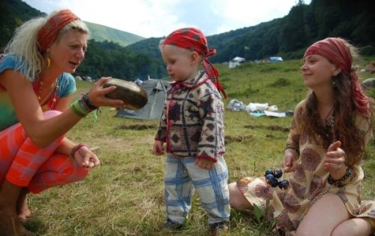
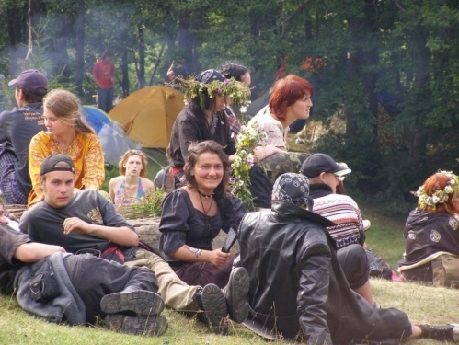
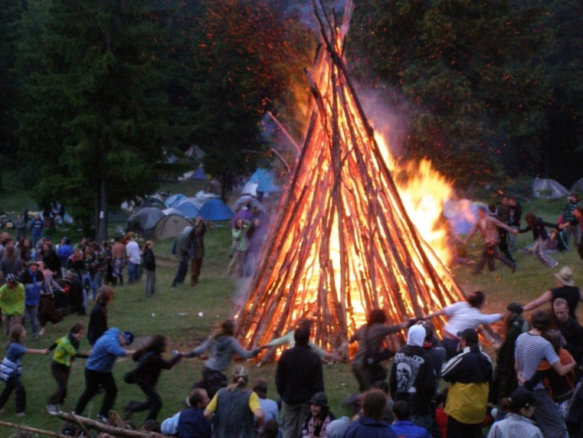
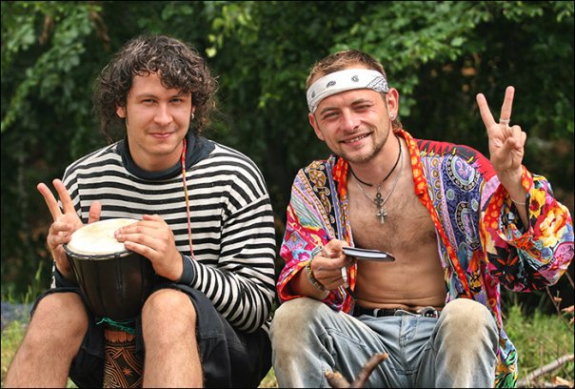
Шипіт
Після того, як збори на Ґауї у 1992 припинилися внаслідок розвалу Союзу, такі міжнародні сейшни почали проводити в Україні. У 1993 році біля водоспаду Шипіт (щорічне неформальне зібрання) у Карпатах зібралися хіпі з Ужгорода, Львова, Москви та інших міст колишнього СРСР. Організаторами були Володимир «Ноні» Єсаулов (1961-2001) з львівської хіп-тусовки і Олександр «Чарлі» Пензель з Ужгорода. Відтоді щороку на свято Івана Купала тут збираються хіппі і представники інших субкультур не тільки з СНД, а й зі всієї Європи.

Slide 10
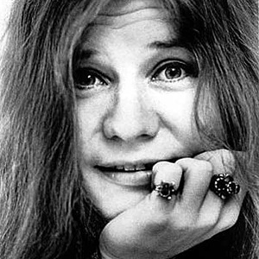
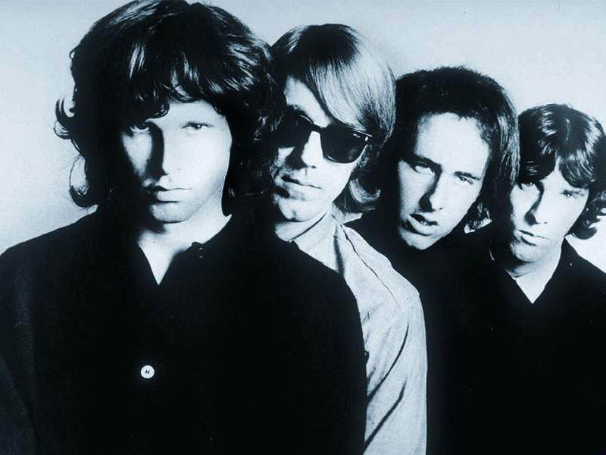
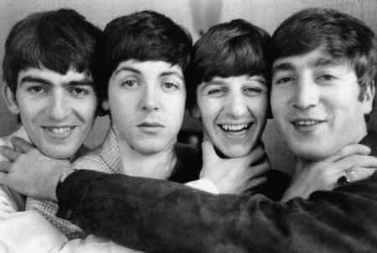
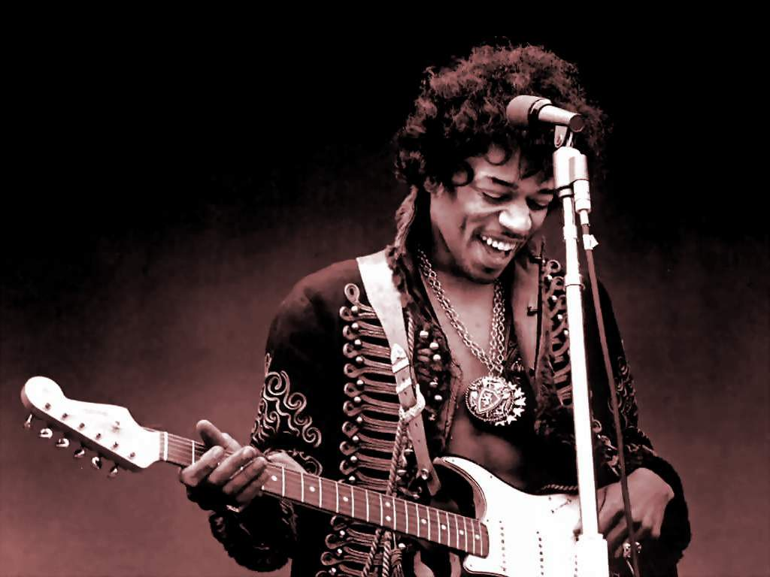
Музика хіпі
Grateful Dead
Jefferson Airplaine
Quicksilver Messenger Service
Джимі Хендрикс
Дженіс Джоплін
The Beatles
Джон Леннон
The Doors
Джим Моррісон
Hair (мюзикл)

Slide 11
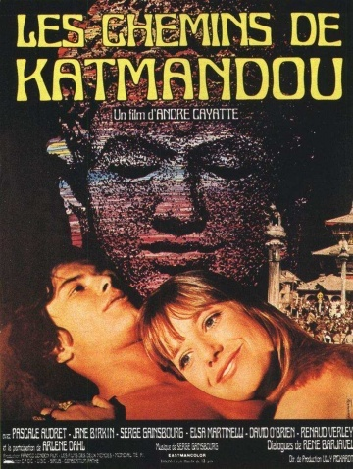
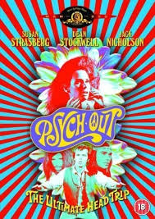
Фільми хіпі
Трип (1967) — реж Роджер Корман
Псих-аут (1968) — реж. Річард Раш
Easy Rider (1969) — реж. Денніс Хопер
Дороги Катманду (1969) — реж. Андре Кайат (Франція—Італія)
Забриски Пойнт (1970) — реж. Мікеланджело Антоніоні
Волосся (1979) — реж. Мілош Форман
Форест Гамп (1994) — реж. Роберт Земекіс
Дом Солнца (2010) — реж. Гарик Сукачов (Росія)

Slide 12
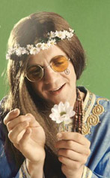
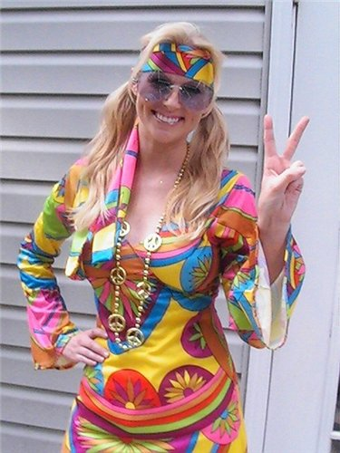
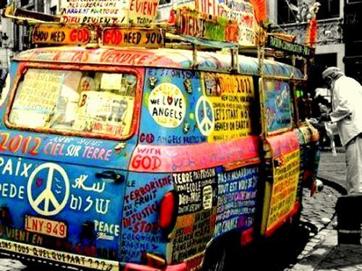
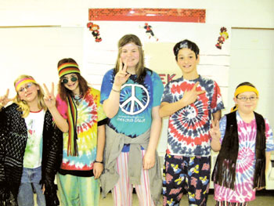
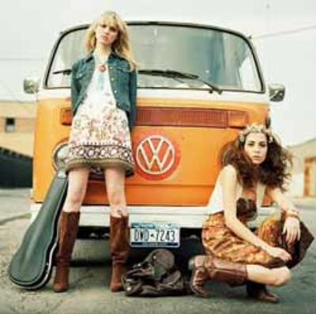
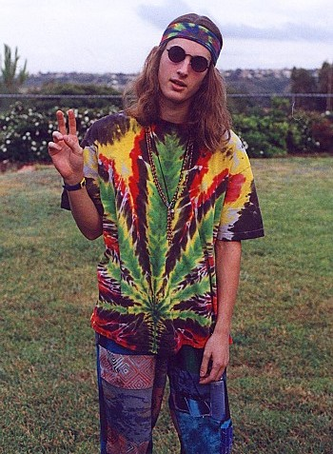
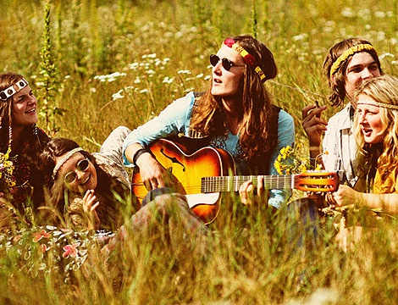
Дякую за увагу!

